Slide 1
Projektelőterv, projektköltségvetés készítése
Készítette: Szentirmai Róbert
(minden jog fenntartva)

Slide 2
A projektterv létrehozása
Szokásos (Standard) eszköztár Új (New) gombja
Mentés
Szerveres módban közzététel
Ezeket követik a konkrét tervezési lépések

Slide 3
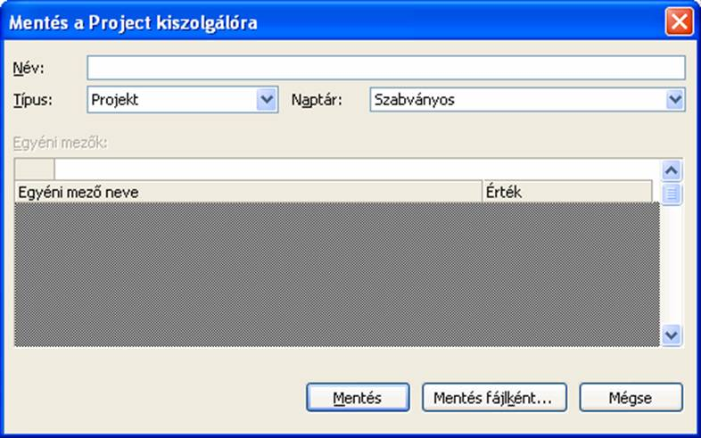
Projekt mentése a szerverre

Slide 4
Figyelem!
Ügyeljünk arra, hogy a munkacsapat összeállítása során a közzététel előtt az erőforrásokat állítsuk tervezett foglalásúra, és úgy rendeljük csak tevékenységhez. Ha ugyanis nem Tervezett (Proposed), hanem Lekötött (Committed) hozzárendelésű erőforrások mellett publikáljuk a tervet, az erőforrások értesülni fognak tervezett feladataikról!

Slide 5
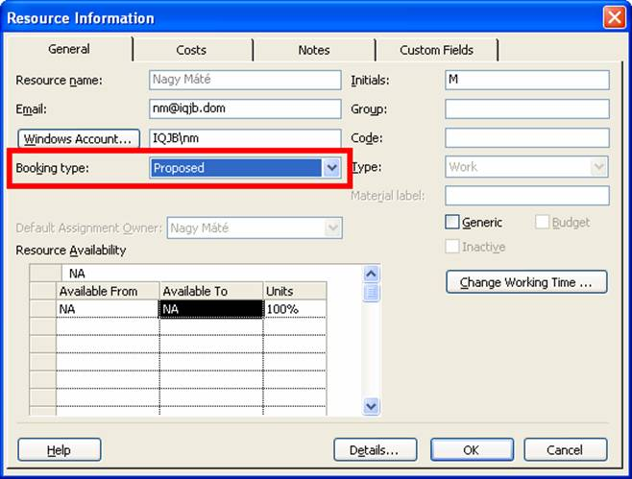
Erőforrás tervezett foglalásúvá nyilvánítása

Slide 6
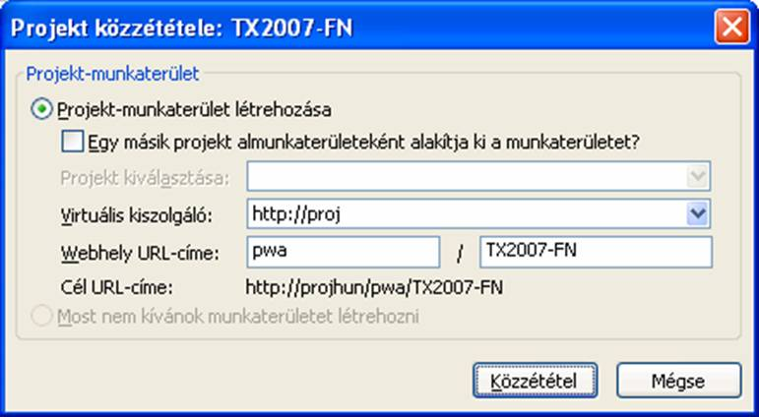
Közzététel
Fájl (File) menü, Közzététel (Publish)

Slide 7
Előkészületek a költségvetési adatok felvételéhez
Eszközök (Tools) menü, Beállítások (Options) ablak, Nézet (View) fül, Projektösszefoglaló tevékenység megjelenítése (Show project summary task)
Átváltás a Tevékenység kihasználtsága (Task usage) nézetre
A Tervezett költség (Budget Cost), és a Tervezett munka (Budget Work) mezők feltüntetése

Slide 8
Költségvetési célú erőforrások típusai
Munka: Ezt az erőforrástípust a tervezett munkamennyiségek rögzítésére használjuk (pl.: programozó munkája: 250 óra, vagy betonozás: 600 óra, stb.).
Anyag: Ezt az erőforrástípust az anyagfelhasználások tervezésére használhatjuk (pl.: 10 db CD, 50 zsák cement, stb.).
Költség: A projektköltségvetés tételeit rögzítjük ilyen módon (pl.: anyagköltség, munkadíj, stb.).

Slide 9
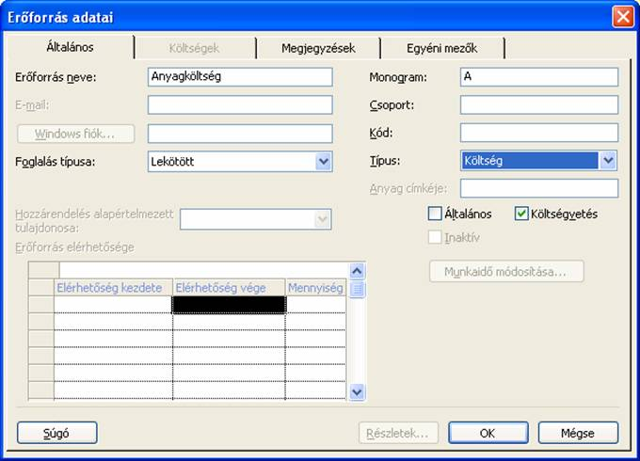
Költségvetési erőforrás felvétele

Slide 10

Projektköltségvetés készítése
A projekt-főtevékenységhez rögzítjük a költségvetési erőforrásokat, és kitöltjük a Tervezett költség (Budget Cost) és a Tervezett munka (Budget Work) mezőket

Slide 11
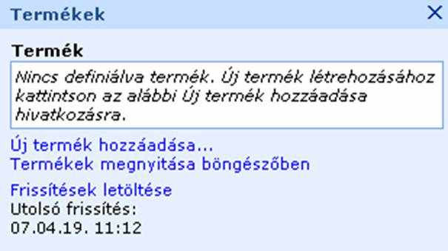
A projekt termékeinek meghatározása
Együttműködés (Collaborate) menü, Termékek kezelése (Manage Deliverables) funkció

Slide 12
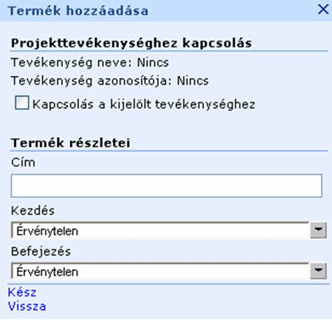
Új termék felvétele
Új termék hozzáadása (Add new deliverable)

Slide 13
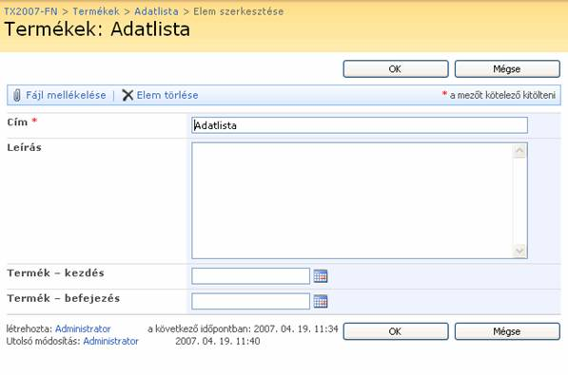
Termék részleteinek megadása
Szerkesztés böngészőben (Edit in browser) funkció

